Slide 1
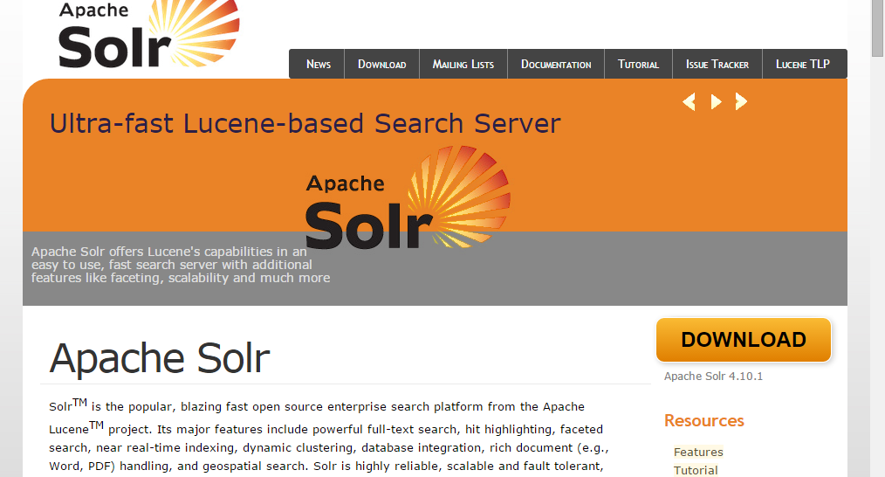
網路資訊檢索研究 Apache Solr全文搜尋引擎
政大圖檔所 陳勇汀
2015/5/1
pudding@nccu.edu.tw
Notes:
參考內容：https://www.evernote.com/view/notebook/fc73e225-c2be-45ca-8cde-88ab4e57a922?locale=zh_TW#st=p&n=fc73e225-c2be-45ca-8cde-88ab4e57a922

Slide 2

課堂前準備
請先下載並解壓縮吧
推薦使用Windows環境進行本作業
請下載教學用Solr：ir-practice-solr.zip
http://j.mp/20150501solr
原始檔案大小：401MB
壓縮檔大小：246MB
CVS檔案編輯器：LibreOfficePortable 4.4.2
http://j.mp/20150501lo

Slide 3
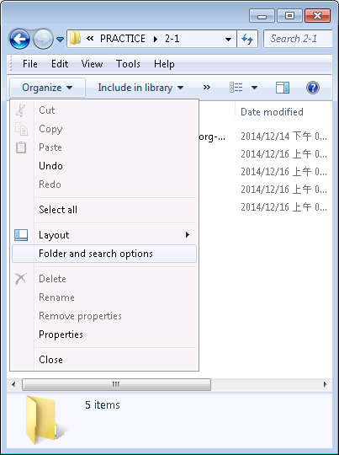
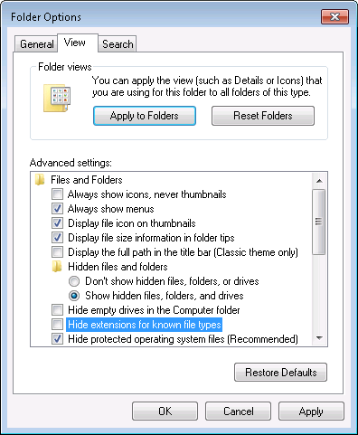
開啟檔案的副檔名
[ ] (取消打勾)
隱藏已知檔案類型的副檔名

Slide 4
作業說明
個人作業：
請以隨身碟保存您的Solr系統
完成等級：
照講義地建置了Solr系統、匯入了資料與修改了網頁標題
規劃主題建置資料，並且資料超過500筆以上
修改了資料欄位與層面檢索
大幅度地調整了系統版面
找出講義沒提及的功能
作業呈現：5/22(五)
以隨身碟儲存系統，帶到教師電腦來展示
展示重點：收錄資料主題、講義之外的系統調整

Slide 5
大綱
Part 0. Apache Solr介紹
Part 1. 系統架設
Part 2. 資料建置
Part 3. 顯示與搜尋的設定
Part 4. 資訊檢索的設定
Part 5. 修改版面

Slide 6
Apache Solr介紹
Part 0.

Slide 7




Apache Solr http://lucene.apache.org/solr/
Apache基金會的開放原始碼全文檢索引擎(full text search engine)
2010年正式併入Lucene計劃中
Solr是基於Lucene全文檢索引擎為核心，再加入更多功能與API，方便與各種系統整合
具備企業級的規模與功能，成為眾多系統檢索的核心
http://wiki.apache.org/solr/PublicServers
美國線上
開源論壇
學術資料庫
美國白宮

Slide 8
Solr特色
使用XML設定檔定義資料的Schema
可設定資料類別(int, string, text general)、多值、唯一值
擴充Lucene的查詢語法
可指定欄位檢索、布林邏輯、函式計算
使用XML設定檔調整文件匯入分析器
設定斷詞分析(tokenize)與過濾(字幹處理、停用字)
擴充搜尋功能API
層面分類搜尋及縮小範圍過濾功能
地理空間資料搜尋
可針對各種文本進行索引
JSON, XML, CSV, 文字檔
搭配Apache Tika可對PDF, WORD, HTML進行索引
可從本機磁碟、HTTP來源、資料庫進行索引
SolrCloud可建立集叢，進行跨伺服器的分散式搜尋
搜尋結果快取與搜尋效能最佳化
增量式更新及索引複製
http://newsletter.ascc.sinica.edu.tw/news/read_news.php?nid=2288

Slide 9


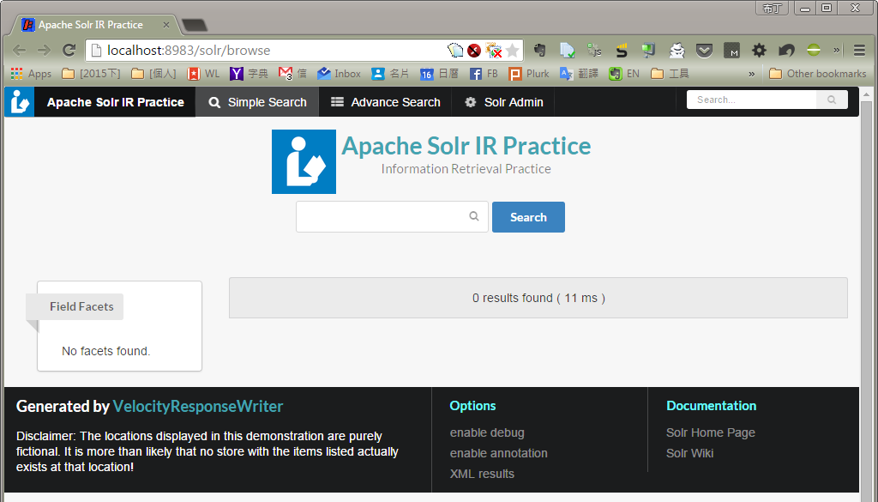
Solr架構
Part 2.資料建置
Part 1. 系統架設
Part 3.顯示與搜尋的設定
Apache Solr
RESTful API
調用
Apache Lucene
Search UI
Part 5. 版面修改
Web Admin
Part 4.資訊檢索的設定

Slide 10
系統架設
Part 1.

Slide 11
Part 1.
STEP 1-0. 環境說明
STEP 1-1. 教學用Solr下載
STEP 1-2. 啟動Solr
STEP 1-3. 關閉Solr
STEP 1-4. 重新啟動Solr

Slide 12


Solr運作環境說明
STEP 1-0.
Solr是基於Java Run Environment (JRE)，因此可運作於有安裝JRE的Windows、Mac、Linux上
本教學特別準備好免安裝版本，故不必額外安裝JRE
安裝Java RE https://java.com/zh_TW/download/
本教學是以Windows為設計，特別設置了簡化操作
如果是Mac或Linux的使用者，必須要用指令操作
BAT
實作!
這個鏈結是批次檔！
點兩下執行即可
這個步驟將在課堂實作！
Notes:
Apache Solr教學：全文檢索伺服器Solr初探 http://goo.gl/iFI2OD

Slide 13
教學用Solr下載 http://j.mp/20150501solr
STEP 1-1.
實作!
教學用Solr已經是開放原始碼到GitHub
網站：https://github.com/pulipulichen/ir-practice-solr
壓縮包下載網址： http://j.mp/20150501solr
解壓縮到Windows桌面
例如：C:\Desktop\ir-practice-solr
投影片中，Solr路徑皆會以[solr]表示

Slide 14
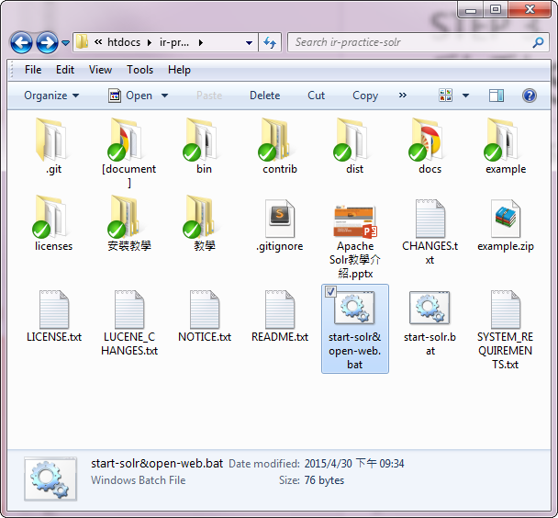
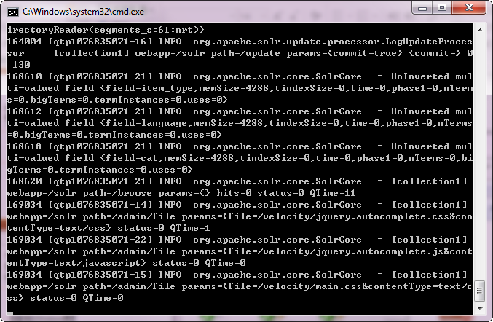
啟動Solr並開啟網頁
STEP 1-2.
實作!
[solr]\start_solr&open_search_ui.bat
Solr運作狀態
(不要關閉)
Search UI

Slide 15
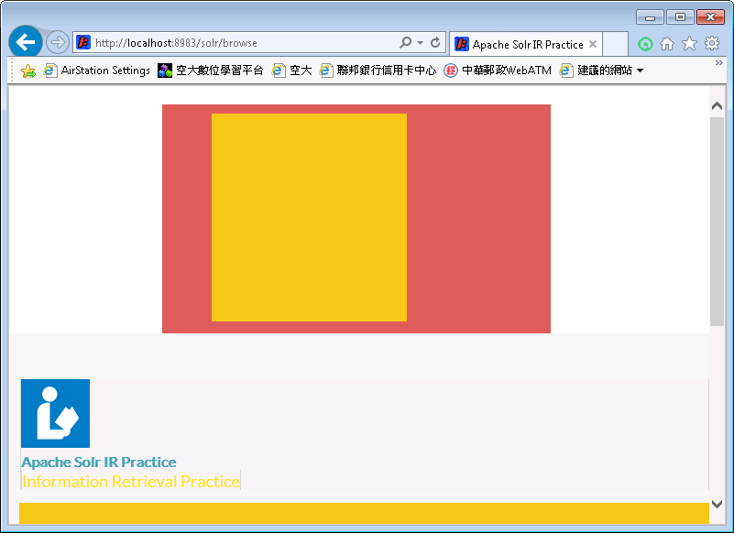

為什麼網頁開起來異常？
相容性檢視出錯！
是該用Chrome
的時候了！

Slide 16
啟動Solr並開啟網頁
STEP 1-2. 指令 (供其他作業系統參考)
[solr]\start_solr.bat
執行指令
cd [solr]\example
java -jar start.jar
[solr]\open_search_ui.bat
開啟網站
http://localhost:8983/solr/browse

Slide 17
關閉Solr
STEP 1-3.
Solr運作狀態視窗
關閉即可

Slide 18
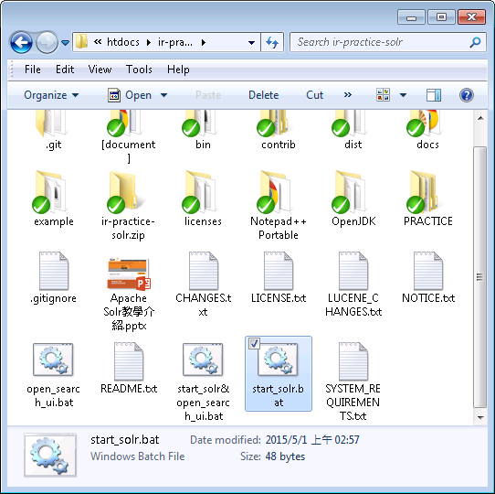
重新啟動Solr
STEP 1-4
關閉
Solr運作狀態視窗

Slide 19


Part 1. 實作!
A piece of cake~
1-1. 下載Solr
http://j.mp/20150501solr
1-2. 啟動Solr
[solr] \start-solr&open-search-ui.bat
Notes:
http://pixabay.com/zh/%E9%9F%B3%E4%B9%90-%E5%90%AC%E5%8A%9B-%E6%AD%8C%E6%9B%B2-mp3-%E8%AE%A1%E7%AE%97%E6%9C%BA-%E7%94%B7%E5%AD%90-%E7%94%B7%E5%AD%A9-%E7%94%A8%E6%88%B7-%E5%90%AC%E7%9D%80-32859/

Slide 20
資料建置
Part 2.

Slide 21




Solr匯入資料的流程
Apache Solr
自行建置
內部系統
CVS或
XLSX
匯入指令
(XML)
欄位設定
(schema.xml)
索引
外部系統

Slide 22
Part 2.
STEP 2-1. 資料準備
自行建置
外部系統：以WorldCat為例
STEP 2-2. 設定Solr資料表
STEP 2-3. 轉換成Solr匯入指令XML
STEP 2-4. 資料操作
匯入資料
匯入資料錯誤
清空資料
STEP 2-5. 開啟網頁
功能確認
Part 2. 實作

Slide 23
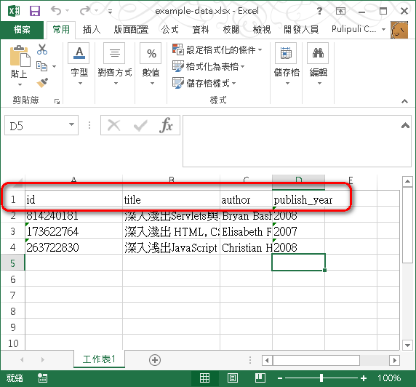
自行建置
STEP 2-1A. 資料準備
第一列：欄位名稱
(一定要有欄位id)
第二列之後：資料
一欄多資料
用分號 ; 分隔

Slide 24
外部系統：以WorldCat為例
STEP 2-1B. 資料準備
實作!
https://www.worldcat.org
註冊/登入
搜尋書目資料
選擇書目，儲存到「我的最愛清單」
開啟「我的最愛清單」
匯出到CSV
實作請用範例資料
[solr]/PRACTICE/2-1/data.csv

Slide 25
調整欄位名稱
STEP 2-1B. 資料準備
將欄位名稱修改
OCLC # → id (必備欄位)
其他欄位都變成小寫名稱，空格改為 _
Title → title (必備欄位)
Author → author
Language → language
Item type → item_type
Publication → publication
Publisher → publisher
Database → database
Notes → notes
Added date → added_date

Slide 26
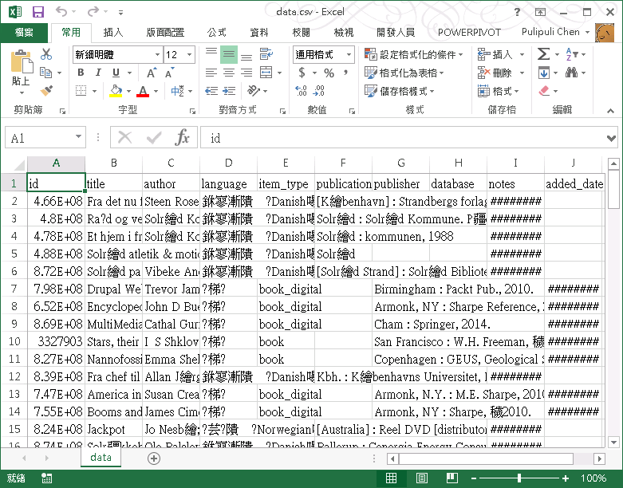
檔案打開亂碼問題！
STEP 2-1B. 資料準備
csv檔案請用LibreOffice開啟 (因為編碼為UTF-8)
請使用LibreOfficePortable開啟 http://j.mp/20150501lo

Slide 27
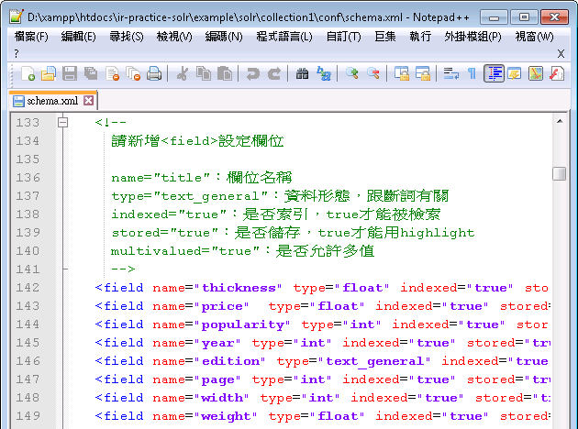
設定Solr資料欄位
STEP 2-2.
實作!
[solr]\PRACTICE\2-2\edit_schema.xml.bat
開啟檔案[solr]\example\solr\collection1\conf\schema.xml
修改資料：請找到「請新增<field>設定欄位」
<schema>
<field>
在下面新增<field>
※ 修改後需重啟Solr

Slide 28
設定Solr資料欄位
STEP 2-2.
<field name="title" type="text_general" indexed="true"
stored="true" multiValued="true"/>
<field>說明
name="title"：欄位名稱
type="text_general"：資料形態，與分析器與權重相關
text_general: 套用文字預設的分析器
text_en: 套用英文的分析器
string: 整句文字索引，搜尋時必須要輸入完整字句才能找到
int: 數字 / float: 浮點數，接受小數點 / boolean: 是或否
date: 日期
indexed="true"：是否索引，true才能被檢索
stored="true"：是否儲存，true才能用highlight
multivalued="true"：是否允許多值

Slide 29
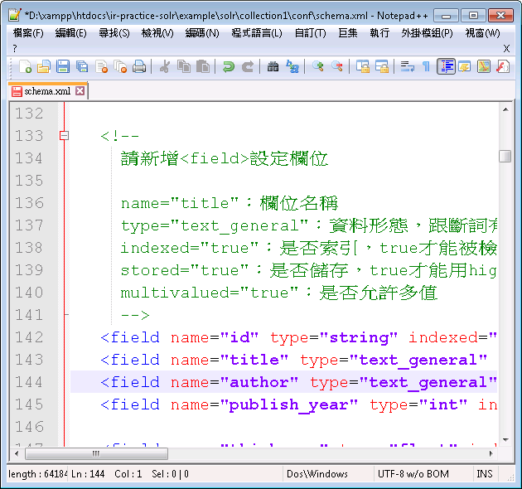
設定Solr資料欄位
STEP 2-2.
一定要確認
資料欄位都有
對應的<field>！
id | title | author | publish_year

Slide 30
轉換成Solr匯入指令XML
STEP 2-3.
實作!
使用轉換工具「將CSV, XLSX轉換成Solr XML格式」
http://j.mp/20150501convert
<add> <doc> <field name="id">465820596</field>
<field name="title">Fra det nu forsvundne Solrød kommune</field>
<field name="author">Steen Rosendahl</field>
<field name="author">Solrød lokalhistoriske arkiv</field>
<field name="language">丹麥語（Danish）</field>
<field name="item_type">book</field>
<field name="publisher">[København] : Strandbergs forlag, 1984</field>
<field name="added_date">2014-12-14 04:38</field> </doc>
</add>

Slide 31
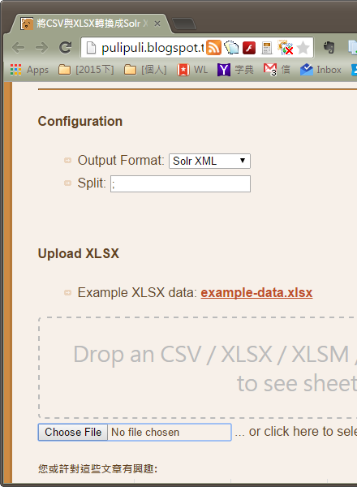
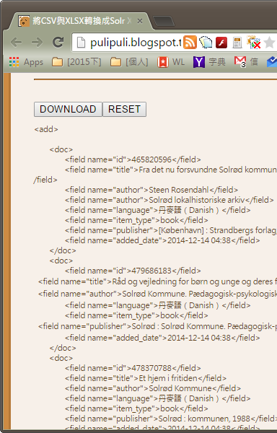
轉換成Solr匯入分指令XML http://j.mp/20150501convert
STEP 2-3.
下載
選擇CSV檔案

Slide 32
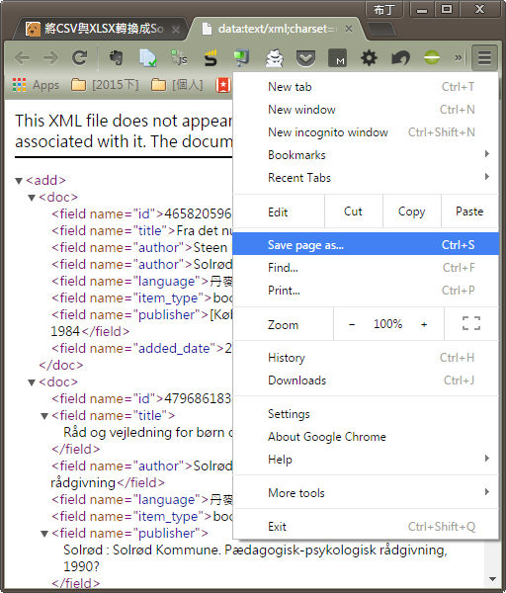
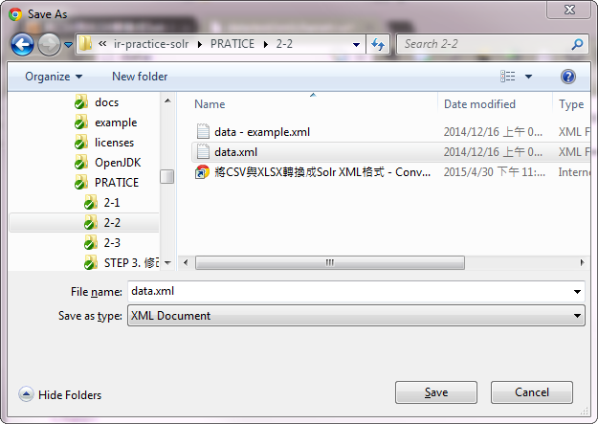
轉換成Solr匯入分指令XML http://j.mp/20150501convert
STEP 2-3.
儲存網頁檔案
儲存路徑
[solr]\PRATICE\2-3\data.xml

Slide 33
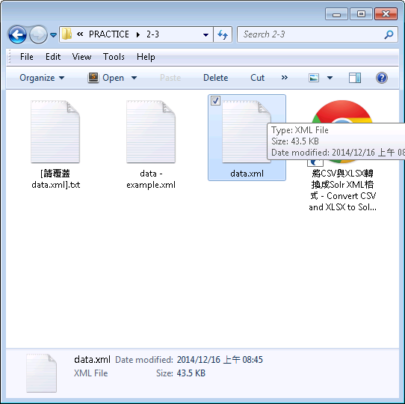
轉換成Solr匯入分指令XML
STEP 2-3.
[solr]\PRACTICE\2-3\data.xml

Slide 34
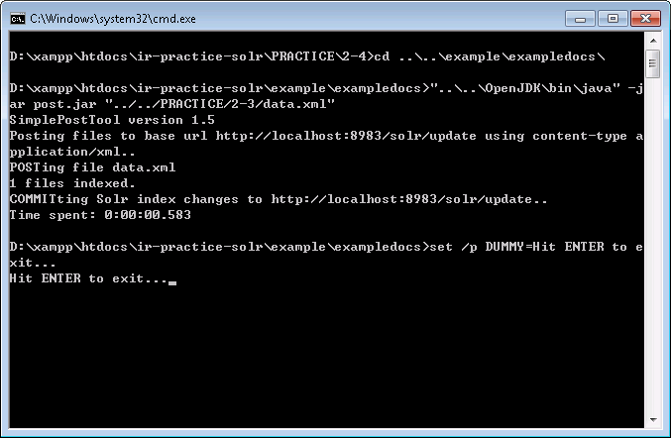
資料操作：匯入資料
STEP 2-4.
實作!
※ 必須是要Solr啟動狀態下
匯入資料：[solr]\PRACTICE\2-4\add_data.bat
指令：
cd [solr]\example\exampledocs
jar –jar post.jar [data.xml]
如果沒有 ERROR出現 表示匯入成功
按下ENTER關閉視窗

Slide 35
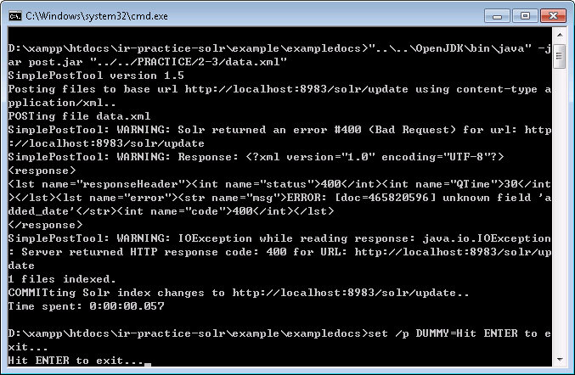
資料操作：匯入資料錯誤！
STEP 2-4.
Unknown
field
'added_date'
回到STEP 2-2
補充沒設定的<field>吧！

Slide 36
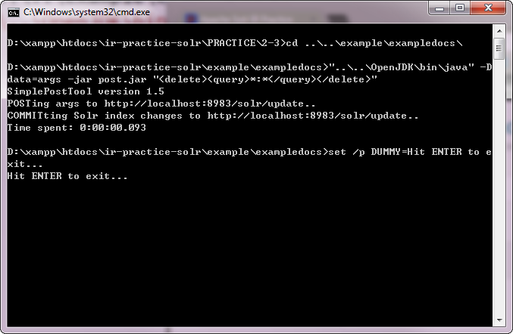
資料操作：清空資料
STEP 2-4.
[solr]\PRACTICE\2-4\delete_all_data.bat
指令：
cd [solr]\example\exampledocs
java -Ddata=args -jar post.jar <delete><query>*:*</query></delete>"

Slide 37
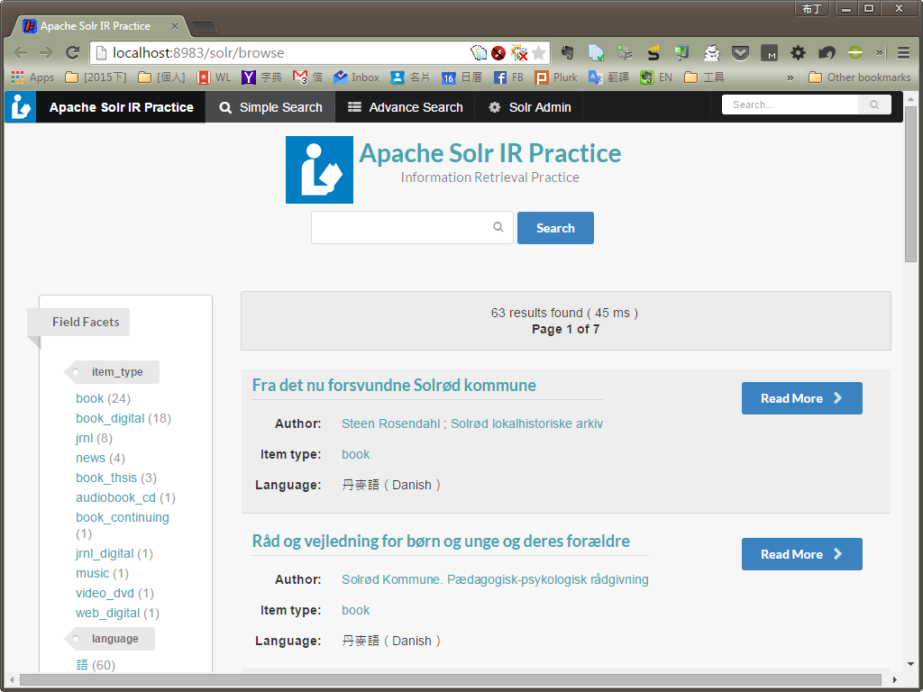
開啟網頁
STEP 2-5.
實作!
[solr]\open_search_ui.bat
開啟網頁 http://localhost:8983/solr/browse
資料成功匯入！

Slide 38

Part 2. 實作!
2-1. 資料準備
使用預設資料 [solr]/PRACTICE/2-1/data.csv
2-2. 設定Solr資料表
[solr]\PRACTICE\2-2 \edit_schema.xml.bat
2-3. 轉換匯入指令
http://j.mp/20150501convert
2-4. 匯入資料
[solr]\PRACTICE\2-4\add_data.bat
2-5. 開啟網頁
[solr]\open_search_ui.bat
步驟好多啊…
Notes:
http://pixabay.com/zh/%E9%9F%B3%E4%B9%90-%E5%90%AC%E5%8A%9B-%E6%AD%8C%E6%9B%B2-mp3-%E8%AE%A1%E7%AE%97%E6%9C%BA-%E7%94%B7%E5%AD%90-%E7%94%B7%E5%AD%A9-%E7%94%A8%E6%88%B7-%E5%90%AC%E7%9D%80-32859/

Slide 39

思考問題：
如何避免重複id?
id | title | author
1 | DSpace | 布丁
id | title | author
1 | KALS | 布丁
如何區別不同來源的資料？
Solr索引

Slide 40
顯示與搜尋 的設定
Part 3.

Slide 41
Solr核心設定檔
schema.xml
solrconfig.xml
檔案位置：[solr]\example\solr\collection1\conf\schema.xml
資料欄位設定
資料類型與分析器設定
檔案位置：[solr]\example\solr\collection1\conf\schema.xml
Search UI網站設定
標題
層面檢索

Slide 42
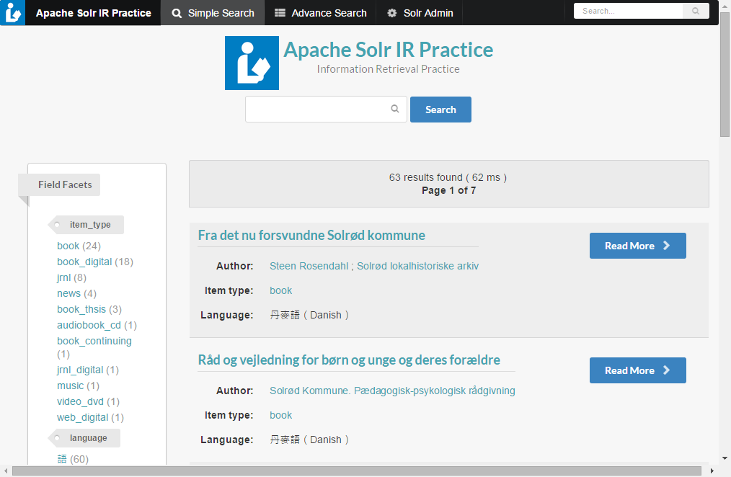
簡易檢索(首頁)
進階檢索
管理介面
3-3. 網站標題
3-3. 層面檢索
簡易檢索
3-1. 摘要欄位

Slide 43
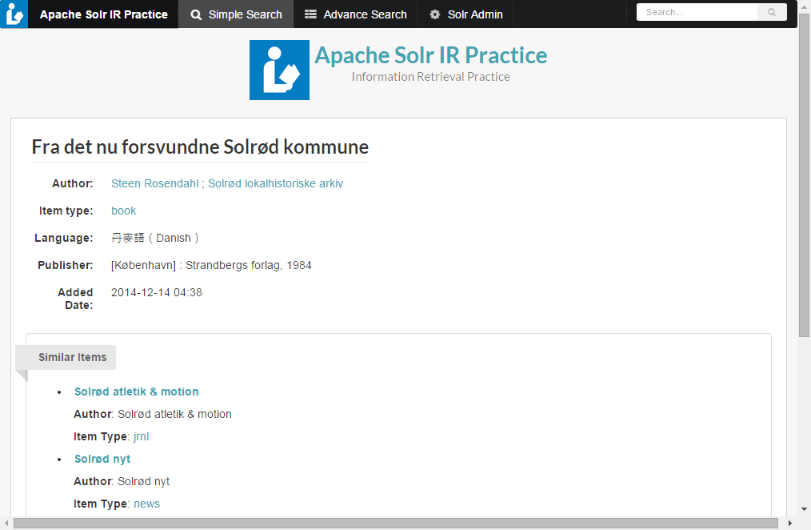
詳細欄位
3-2. 詳細欄位
3-4. 類似物件

Slide 44
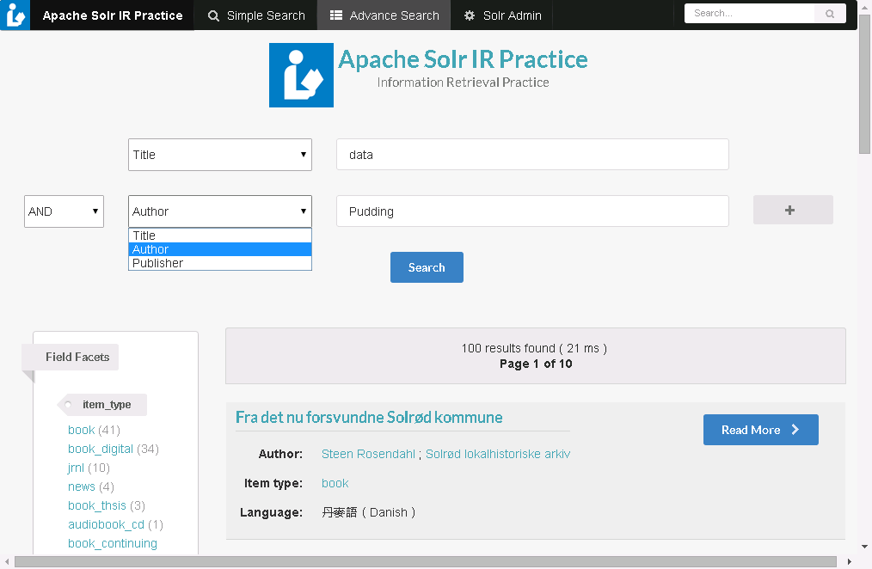
進階檢索
3-1. 進階檢索欄位

Slide 45
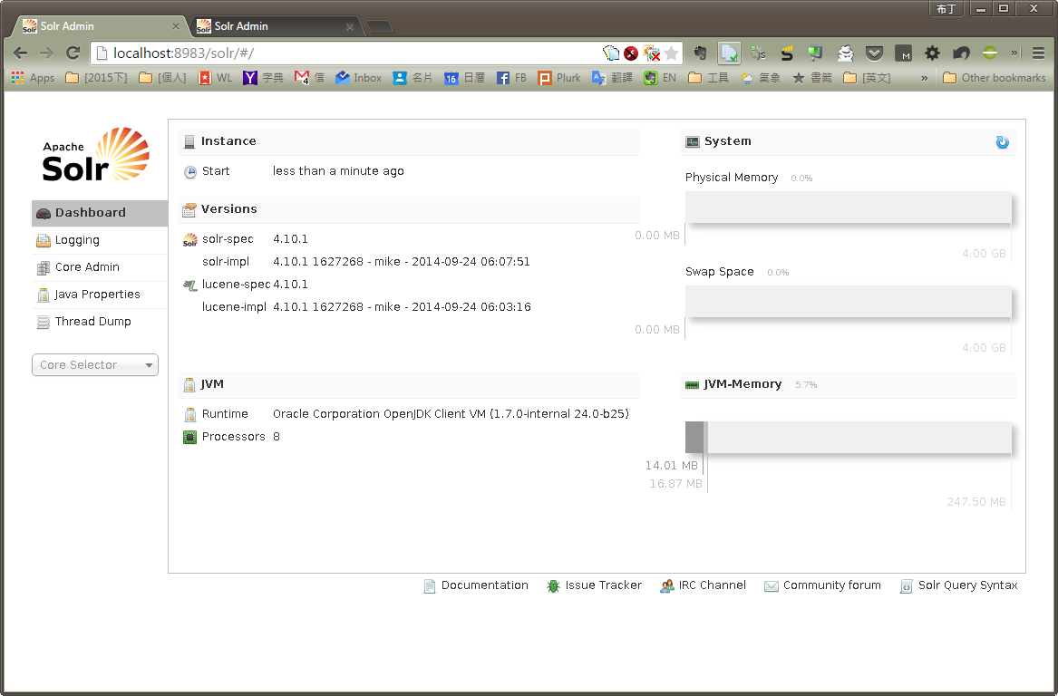
Solr管理介面

Slide 46
Part 3.
STEP 3-1. 顯示欄位設定
STEP 3-2. 層面檢索
STEP 3-3. 網站標題
STEP 3-4. 搜尋排序的權重
STEP 3-5. 搜尋相似物件排序的權重
Part 3 實作!

Slide 47
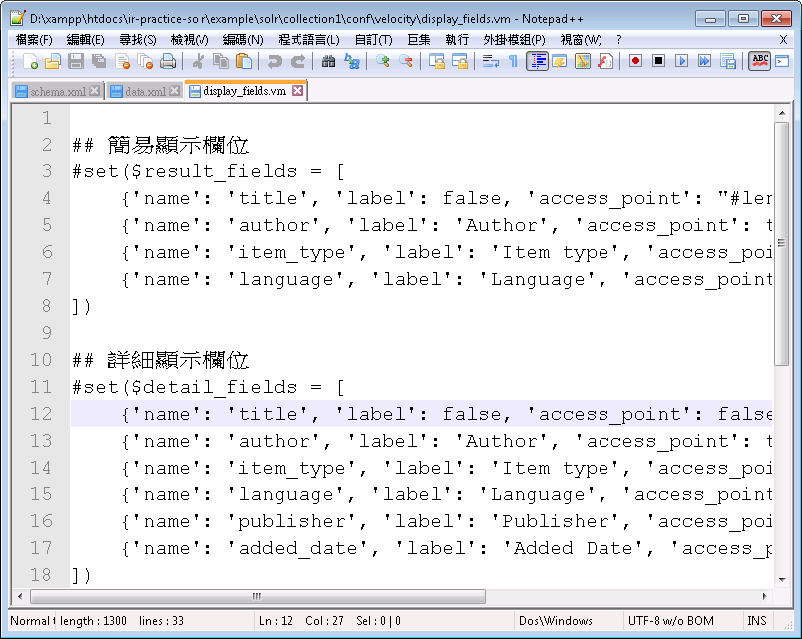
顯示欄位設定
STEP 3-1.
實作!
[solr]\PRACTICE\3-1\edit_display_fields.vm.bat
開啟[solr]\example\solr\collection1\conf\velocity\display_fields.vm
.vm檔案請以Notepad++開啟
不同狀態下要顯示的欄位
$result_fields：簡易顯示欄位
$detail_fields：詳細顯示欄位
$similar_fields： 類似資料顯示欄位
$advance_search_fields： 進階檢索可使用的欄位

Slide 48
顯示欄位設定
STEP 3-1.
設定之間
要加上逗號,
#set($result_fields = [
{'name': 'title', 'label': false, 'access_point':
"#lensNoQ&q=id:%22$docId%22&mlt=true"},
{'name': 'language', 'label': 'Language', 'access_point': false}
])
'name': 'title' ： 資料欄位
'label': false ： 欄位標籤說明
false表示不顯示
'字串' 要包括在單引號 ' 之中
'access_point': true ： 變成鏈結，用這個欄位的資料進行搜尋 (進階檢索沒有這個欄位)
false: 不變成鏈結
'#lens….'： title欄位專用的設定

Slide 49
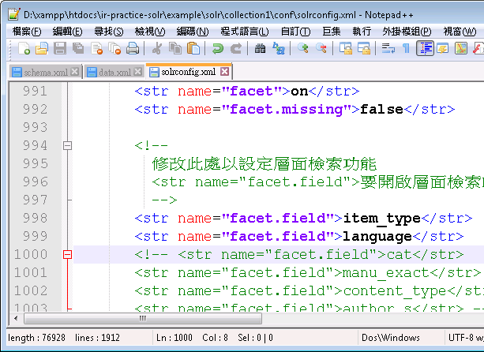
層面檢索
STEP 3-2.
[solr]\PRACTICE\3-2~5\edit_solrconfig.xml.bat
開啟[solr]\example\solr\collection1\conf\solrconfig.xml
搜尋<str name="facet.field">
修改要開啟層面檢索的欄位
subject: 資料欄位名稱
※ 修改過後需要重新啟動Solr
<str name="facet.field">subject</str>

Slide 50
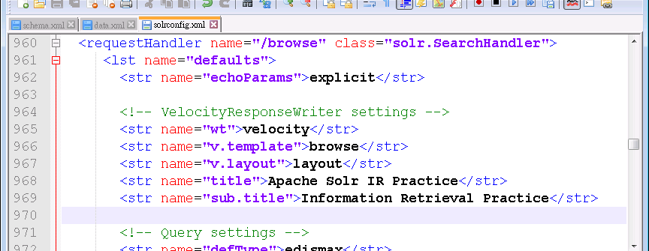
網站標題
STEP 3-3.
實作!
[solr]\PRACTICE\3-2~5\edit_solrconfig.xml.bat
開啟[solr]\example\solr\collection1\conf\solrconfig.xml
搜尋<str name="title">
修改<str name="title">跟<str name="sub.title">的值
※ 修改過後需要重新啟動Solr

Slide 51
搜尋排序的權重
STEP 3-4.
[solr]\PRACTICE\3-2~5\edit_solrconfig.xml.bat
搜尋「搜尋排序的權重」
title^10.0 ：如果title資料欄位有符合，排序優先權重設為10次方
<str name="qf">
text^0.5 features^1.0 name^1.2 sku^1.5 id^10.0
manu^1.1 cat^1.4 title^10.0 description^5.0 keywords^5.0
author^2.0 resourcename^1.0
</str>
※ 修改過後需要重新啟動Solr

Slide 52
搜尋相似物件排序的權重
STEP 3-5.
[solr]\PRACTICE\3-2~5\edit_solrconfig.xml.bat
搜尋「搜尋相似物件排序的權重」
title^10.0 ：如果title資料欄位有符合，排序優先權重設為10次方
<str name="mlt.qf">
text^0.5 features^1.0 name^1.2 sku^1.5 id^10.0 manu^1.1
cat^1.4 title^10.0 description^5.0 keywords^5.0 author^2.0
resourcename^1.0
</str>
※ 修改過後需要重新啟動Solr

Slide 53

這資料庫排序都不相關啊?
你還在問
自己的排序自己救！

Slide 54

Part 3. 實作!
怎麼這麼多設定…
3-1.顯示欄位設定
[solr]\PRACTICE \3-1\edit_display_fields.vm
更換順序、加入新增的欄位
3-3. 網站標題
[solr]\PRACTICE \3-2~5\edit_solrconfig.xml.bat
Notes:
http://pixabay.com/zh/%E9%9F%B3%E4%B9%90-%E5%90%AC%E5%8A%9B-%E6%AD%8C%E6%9B%B2-mp3-%E8%AE%A1%E7%AE%97%E6%9C%BA-%E7%94%B7%E5%AD%90-%E7%94%B7%E5%AD%A9-%E7%94%A8%E6%88%B7-%E5%90%AC%E7%9D%80-32859/

Slide 55
資訊檢索的設定
Part 4.

Slide 56

索引與查詢的關係
index
query
Index
Query
Increasing
RISE
Solr索引
<analyzer type="index">
<analyzer type="query">
increas
rise, increas

Slide 57
Part 4.
STEP 4-1. 認識分析器：以text_en為例
STEP 4-2. 測試分析器
STEP 4-3. 認識斷詞器與過濾器
斷詞器 <tokenizer>
停用字 solr.StopFilterFactory
同義字 solr.SynonymFilterFactory
Part 4. 實作!

Slide 58
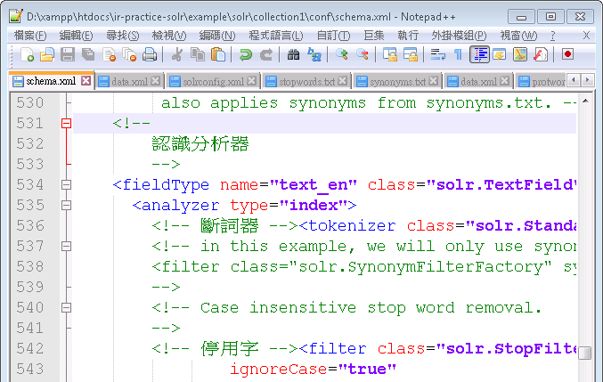
認識分析器：以text_en為例
STEP 4-1.
[solr]\PRACTICE\4-1\edit_schema.xml.bat
開啟檔案[solr]\example\solr\collection1\conf\schema.xml
搜尋「認識分析器」
找到
<fieldType name="text_en"

Slide 59
認識分析器：以text_en為例
STEP 4-1.
<fieldType name="text_en" … >
<analyzer type="index">
<analyzer type="query">
<tokenizer>
<tokenizer>
<filter>
<filter>
<filter>
<filter>
<filter>
<filter>

Slide 60
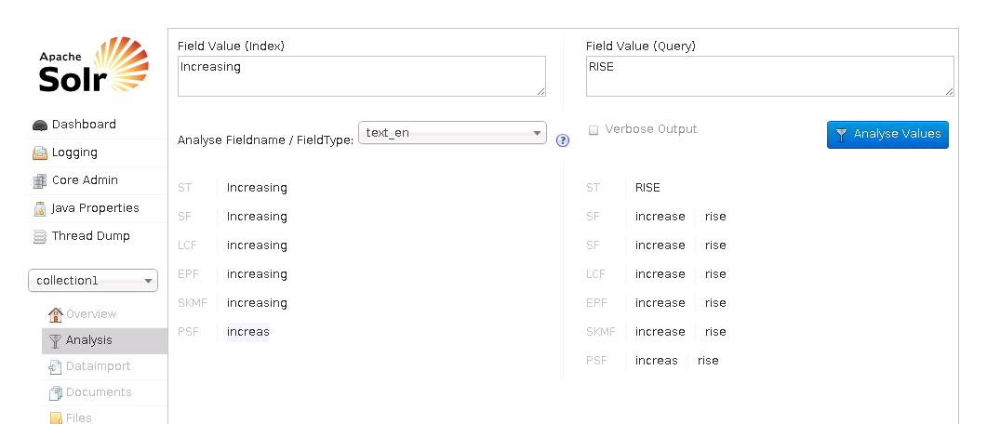
測試分析器
STEP 4-2.
實作!
[solr]\PRACTICE\4-2\open_analysis.bat
開啟網站http://localhost:8983/solr/#/collection1/analysis? analysis.fieldtype=text_en
輸入index
輸入query
結果符合！

Slide 61
認識斷詞器與過濾器
STEP 4-3.
<tokenizer class="solr.StandardTokenizerFactory"/> 標準斷詞器：英文以單字斷詞、中文以一個字斷詞
<filter class="solr.StopFilterFactory"/> 停用字與停用字典設定
<filter class="solr.SynonymFilterFactory"/> 同義字擴展設定
<filter class="solr.LowerCaseFilterFactory"/> 英文字全部小寫化
<filter class="solr.PorterStemFilterFactory"/> 詞幹切截

Slide 62
斷詞器 <tokenizer>
STEP 4-3.認識斷詞器與過濾器
<tokenizer class="solr.StandardTokenizerFactory"/>
除了標準斷詞器之外，中文界還有其他知名斷詞器
Paoding：庖丁解牛
Imdic-Chinese-Analyzer：智慧型詞典使用的斷詞器
IKAnalyzer
Mmseg4j：基於MMSeg演算法開發的斷詞器

Slide 63
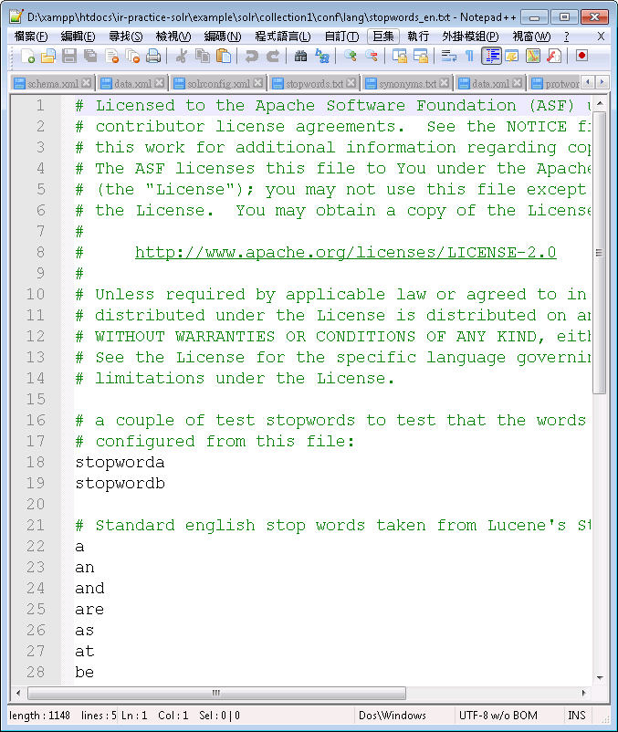
停用字 solr.StopFilterFactory
STEP 4-3.認識斷詞器與過濾器
實作!
<filter class="solr.StopFilterFactory"
ignoreCase="true"
words="lang/stopwords_en.txt"
/>
[solr]\PRACTICE\4-3 \edit_stopwords_en.txt.bat
每行一個停用字
※ 修改停用字需要重新啟動Solr

Slide 64
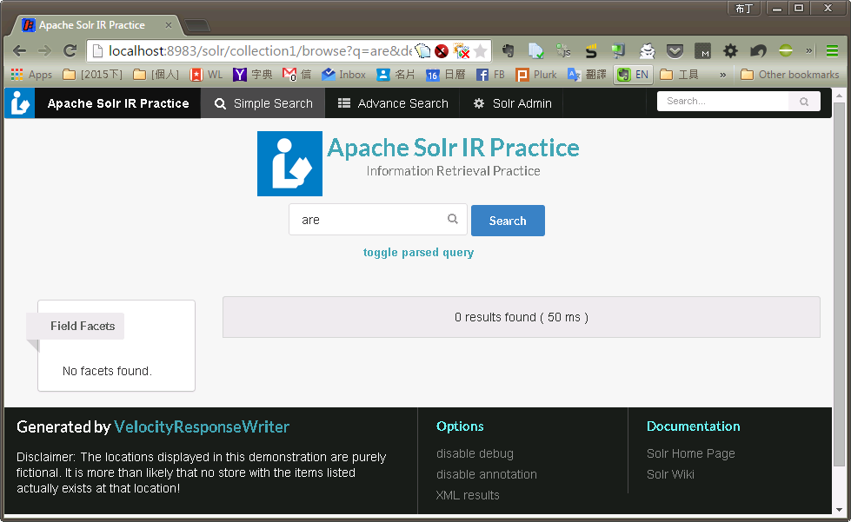
text_general的停用字
給Search UI用
STEP 4-3.認識斷詞器與過濾器
[solr]\PRACTICE\4-3 \edit_stopwords.txt.bat
檔案位置：[solr]\example\solr\config\stopwords.txt
由於Search UI欄位預設多為text_general而非text_en，因此應設定stopwords.txt
搜尋are找不到

Slide 65
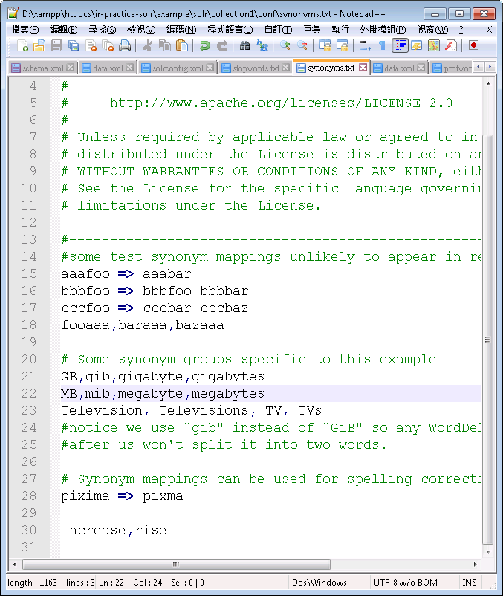
同義字 solr.SynonymFilterFactory
STEP 4-3.認識斷詞器與過濾器
實作!
<filter class="solr.SynonymFilterFactory"
synonyms="synonyms.txt"
ignoreCase="true" expand="true"/>
[solr]\PRACTICE\4-3 \edit_synonyms.txt.bat
被取代的字 => 用來取代的字
同義字A, 同義字B, 同義字 C
※ 修改停用字需要重新啟動Solr

Slide 66

Part 4. 實作!
檢索好複雜啊！
4-2. 測試分析器：輸入任意中英文看看
[solr]\PRACTICE\4-2 \open_analysis.bat
4-3. 修改停用字
[solr]\PRACTICE\4-3 \edit_stopwords_en.txt.bat
4-3. 修改同義詞
[solr]\PRACTICE\4-3 \edit_synonyms.txt.bat
Notes:
http://pixabay.com/zh/%E9%9F%B3%E4%B9%90-%E5%90%AC%E5%8A%9B-%E6%AD%8C%E6%9B%B2-mp3-%E8%AE%A1%E7%AE%97%E6%9C%BA-%E7%94%B7%E5%AD%90-%E7%94%B7%E5%AD%A9-%E7%94%A8%E6%88%B7-%E5%90%AC%E7%9D%80-32859/

Slide 67
修改版面
Part 5.

Slide 68
Search UI的版面
5-2.
JavaScript程式
與圖片檔
5-1.
Velocity樣板語言
與CSS樣式檔

Slide 69
Part 5. 步驟
STEP 5-1. Velocity樣板語言與CSS
重要的vm檔案
Velocity樣板語言
重要的CSS檔案
STEP 5-2. 圖片與JavaScript檔案
Part 5. 實作!

Slide 70
Velocity樣板語言與CSS
STEP 5-1.
[solr]\PRACTICE\5-1\open_velocity.bat
資料夾位置：[solr]\example\solr\collection1\conf\velocity
Velocity樣板語言
Apache Velocity Project https://velocity.apache.org/engine/releases/velocity-1.5/user-guide.html
專注於顯示資料使用的樣板語言
檔案副檔名是 .vm，需要用Notepad++開啟

Slide 71
重要的vm檔案
head.vm：載入JavaScript / CSS
menu.vm：選單
header.vm：標頭
query_form.vm：檢索欄位
facet_fields.vm：層面檢索
richtext_doc.vm：顯示結果
richtext_fields.vm：顯示結果記錄
richtext_similar.vm：顯示相關記錄
footer.vm：結尾
Notes:
main.css：全網站樣板 (css)

Slide 72
vm檔案與版面的對應
menu.vm
header.vm
query_form.vm
richtext_doc.vm
richtext_fields.vm
facet_fields.vm
Notes:
head.vm：載入JavaScript / CSS
menu.vm：選單
header.vm：標頭
query_form.vm：檢索欄位
facet_fields.vm：層面檢索
richtext_doc.vm：顯示結果
richtext_fields.vm：顯示結果記錄
richtext_similar.vm：顯示相關記錄
footer.vm：結尾

Slide 73
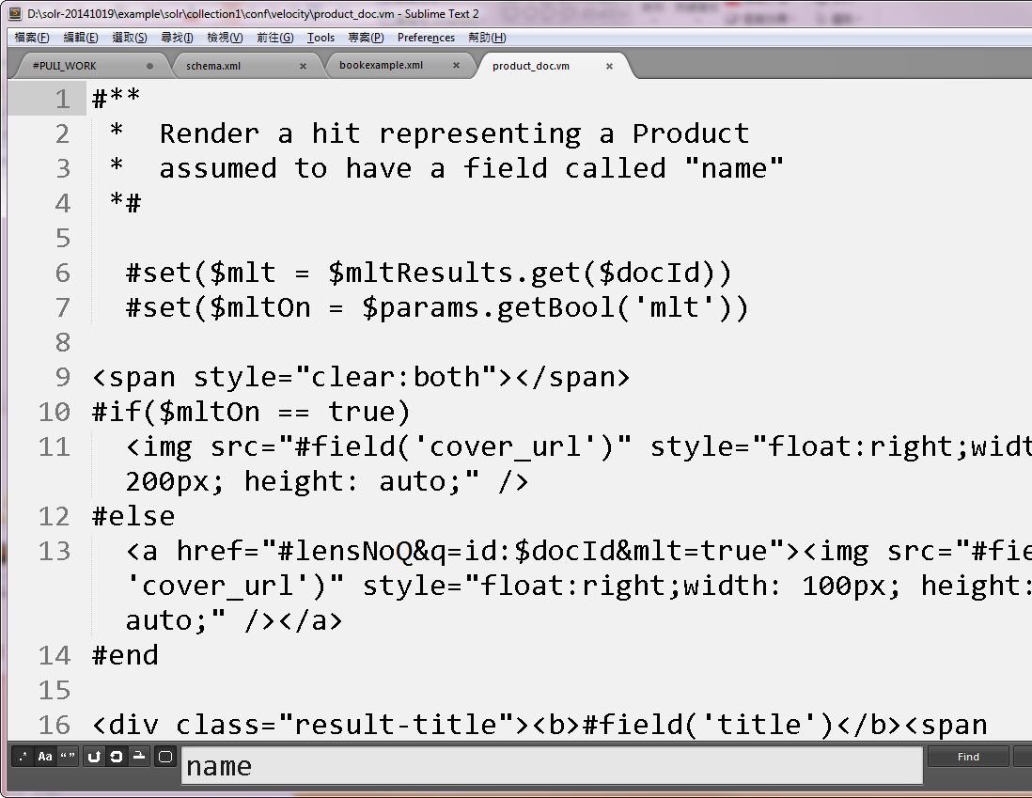
Velocity樣板語言
#*：註解開頭
#開頭：vm語法
一般內容顯示
*#：註解結尾
#set(): 設定變數
#if(): 條件判斷
直接顯示的
HTML標籤
#end: 條件判斷結束

Slide 74
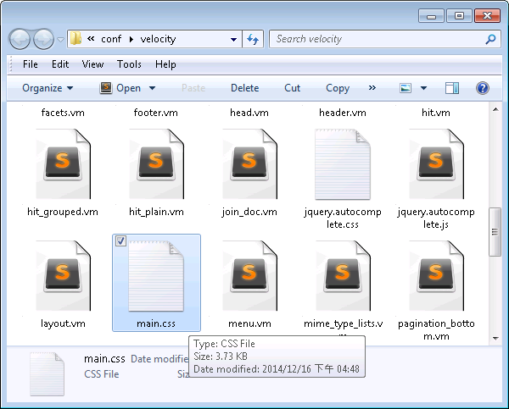
重要的CSS檔案
[solr]\PRACTICE\5-1\edit_main.css.bat
CSS：設定網頁樣式的程式語言
main.css：主要控制網站的CSS檔案
教學用Solr額外採用了 Semantic UI作為設計 工具庫
使用教學 http://semantic-ui.com/
Notes:
main.css：全網站樣板 (css)

Slide 75

圖片與JavaScript檔案
STEP 5-2.
實作!
[solr]\PRACTICE\5-2\open_webapp.bat
資料夾位置：[solr]\example\solr-webapp\webapp
[solr]\PRACTICE\5-2\open_img.bat
檔案位置與網址的關係：以library-logo-small.png為例
檔案位置：[solr]\example\solr-webapp\webapp\img\library-logo-small.png
網址：http://localhost:8983/solr/img/library-logo-small.png
Notes:
main.css：全網站樣板 (css)

Slide 76

Part 5. 實作!
我會CSS我超強！
但很多人不會
，我知道…
5-2. 替換標題圖片
[solr]\PRACTICE\5-2 \open_img.bat
圖示 http://findicons.com/
照片 http://pixabay.com/
圖片截圖跟簡單編輯 FastStone Capture http://j.mp/20150501-fs
Notes:
http://pixabay.com/zh/%E9%9F%B3%E4%B9%90-%E5%90%AC%E5%8A%9B-%E6%AD%8C%E6%9B%B2-mp3-%E8%AE%A1%E7%AE%97%E6%9C%BA-%E7%94%B7%E5%AD%90-%E7%94%B7%E5%AD%A9-%E7%94%A8%E6%88%B7-%E5%90%AC%E7%9D%80-32859/

Slide 77
作業說明
個人作業：
請以隨身碟保存您的Solr系統
完成等級：
照講義地建置了Solr系統、匯入了資料與修改了網頁標題
規劃主題建置資料，並且資料超過500筆以上
修改了資料欄位與層面檢索
大幅度地調整了系統版面
找出講義沒提及的功能
作業呈現：5/22(五)
以隨身碟儲存系統，帶到教師電腦來展示
展示重點：收錄資料主題、講義之外的系統調整

Slide 78
參考資料
張錦堂（2011年10月27日）。全文檢索伺服器Solr初探。中央研究院計算中心通訊電子報。上網日期：2014年12月15日，檢自：http://newsletter.ascc.sinica.edu.tw/news/read_news.php?nid=2288
The Apache Software Foundation. (2007). Velocity User Guide. Apache Velocity. Retrieved December 16, 2014, from https://velocity.apache.org/engine/releases/velocity-1.5/user-guide.html

Slide 79
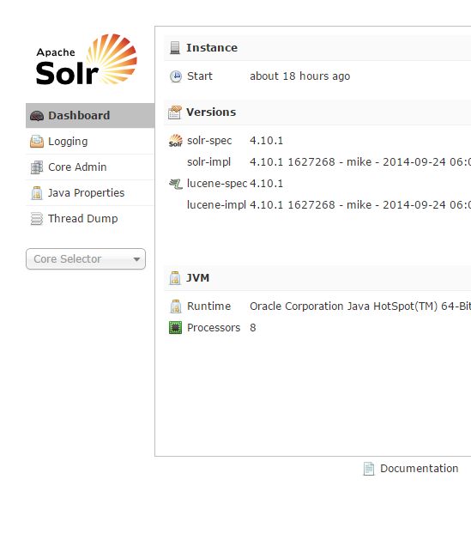
報告完畢
你也可以快速建立 全文搜尋引擎！

